Slide 1
Если видишь, на картине
Нарисована река,
Или ель и белый иней,
Или сад и облака,
Или снежная равнина,
Или поле и шалаш, –
Обязательно картина
Называется _________.

Slide 2
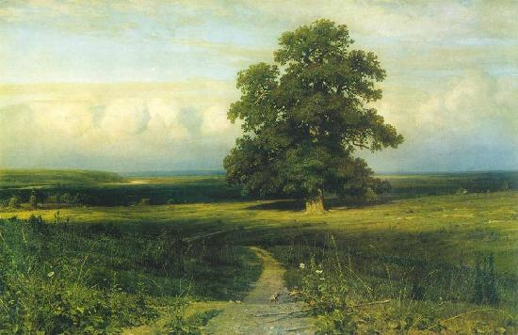

Пейзаж
Изобразительное искусство. 1 класс
Урок 21
© ООО «Баласс», 2013
Notes:
И. Шишкин «Среди долины ровныя»

Slide 3
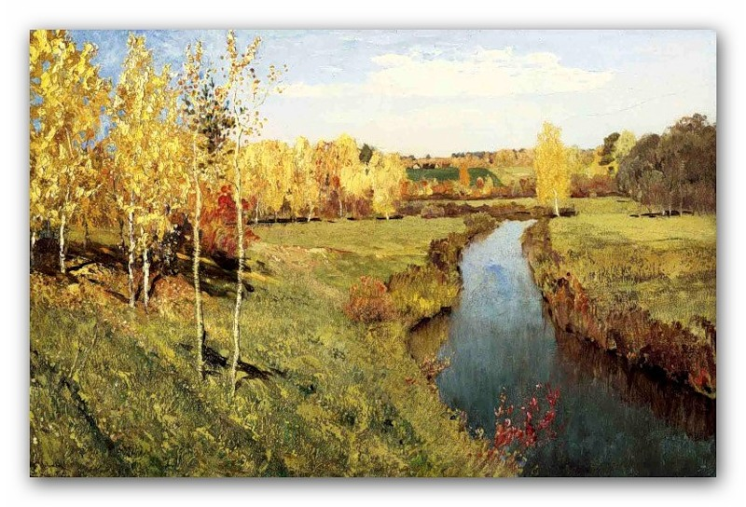
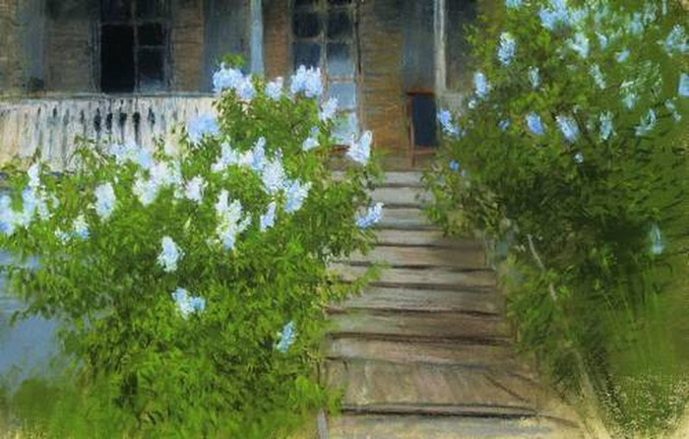
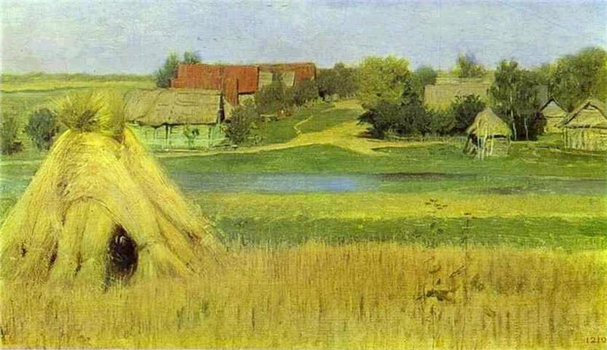
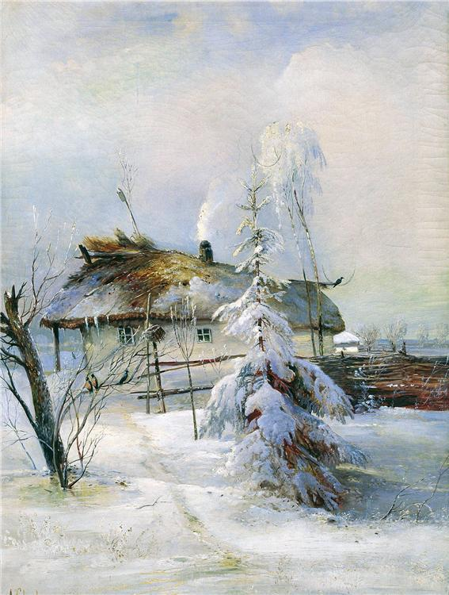
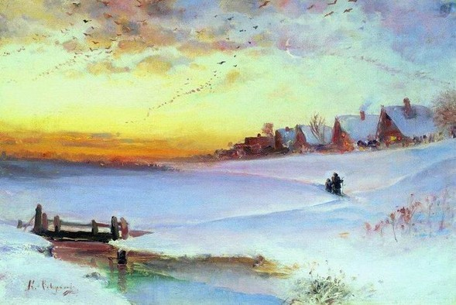
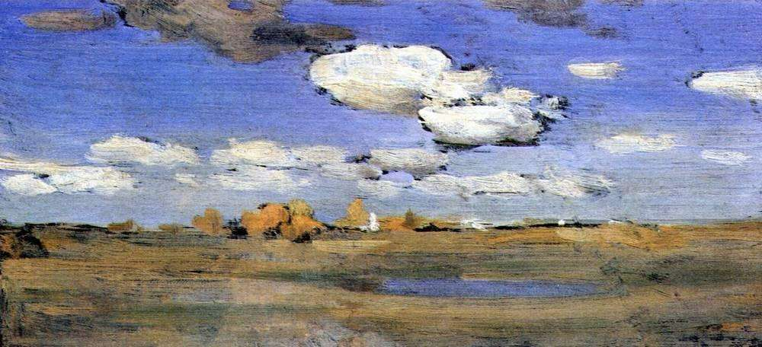
Notes:
Пейзажи И. Левитана, А. Саврасова, К. Юона

Slide 4
Формулирование проблемы
Возможны и другие варианты проблемного вопроса
Зачем художники изображают природу?

Slide 5
Пейзаж
Слово пейзаж в переводе с французского означает «местность, страна». Одни художники рисуют виды природы. Другие – виды городов и сел. Третьи – море. Все эти картины называются пейзажами. Художники-пейзажисты дают нам возможность увидеть красоту и разнообразие мира.

Slide 6
Поиск решения проблемы
Какие бывают пейзажи?
Как называются художники, рисующие пейзажи?
Зачем художники изображают пейзажи?
Рассмотрите пейзажи на с. 38–39 учебника. (слайд 7, 8, 9 – пейзажи с с. 38-39 уч.) Как вы думаете, что хотели сказать нам художники?

Slide 7
Поиск решения проблемы
И. Шишкин «Среди долины ровныя»

Slide 8
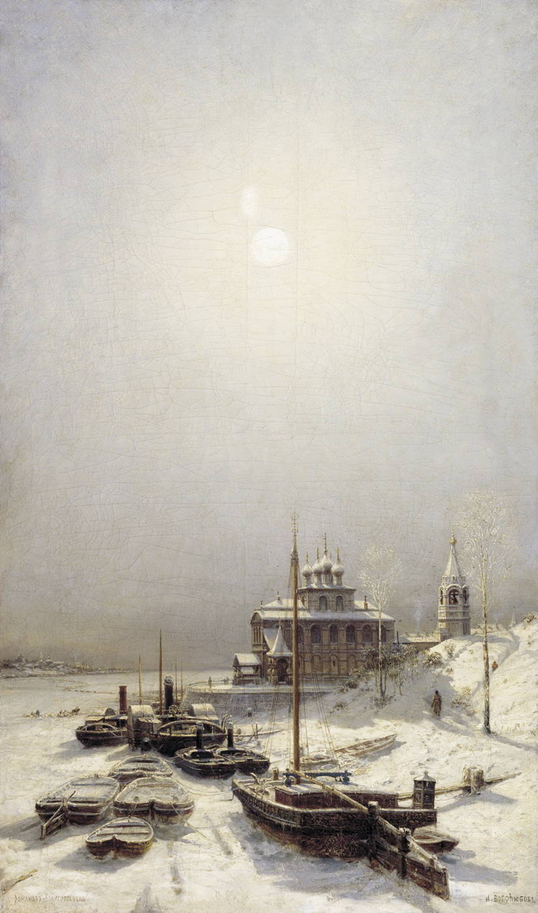
Поиск решения проблемы
А. Боголюбов «Зима в Борисоглебске»

Slide 9
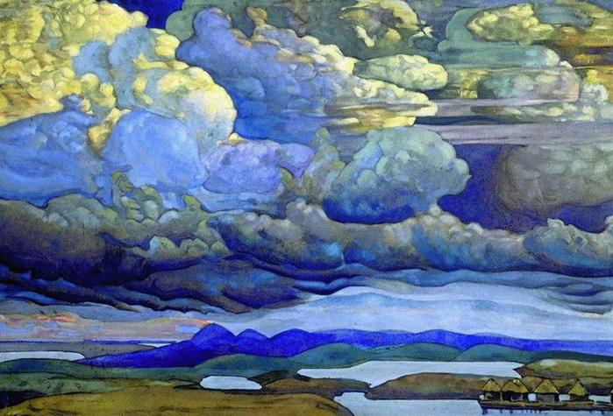
Поиск решения проблемы
Н. Рерих «Небесный бой»

Slide 10
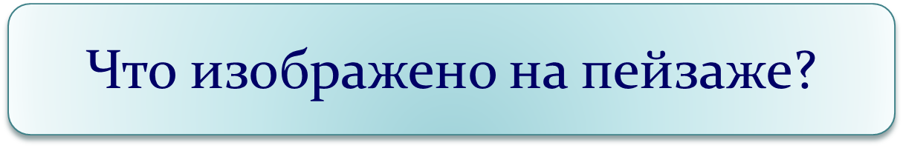
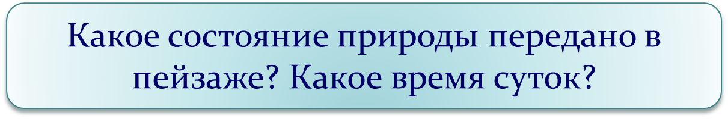
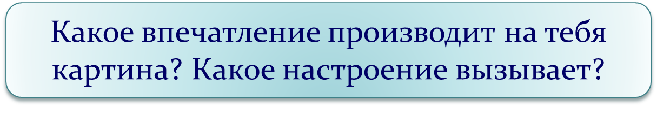

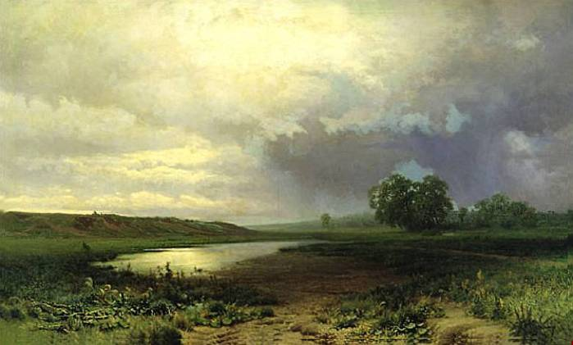
Notes:
Ф. Васильев «Мокрый луг»

Slide 11
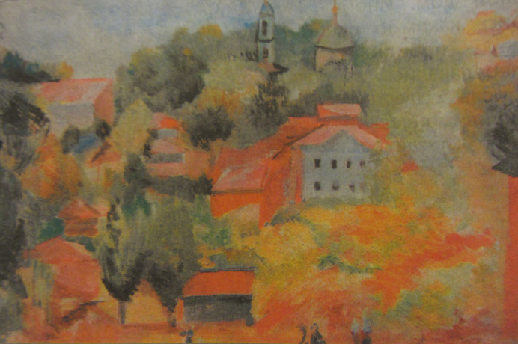

Slide 12
Что изображено на пейзаже?
Какое впечатление производит на тебя картина? Какое настроение вызывает?
Какое состояние природы передано в пейзаже? Какое время суток?
Что в пейзаже самое главное?

Slide 13
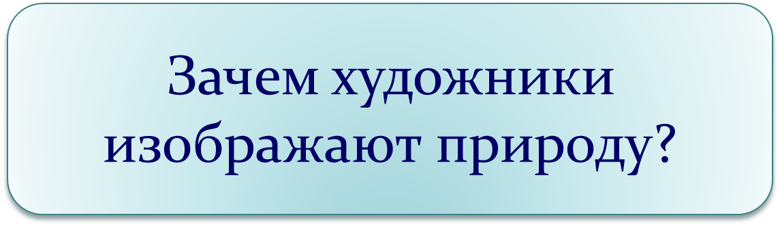
Выражение решения проблемы

Slide 14
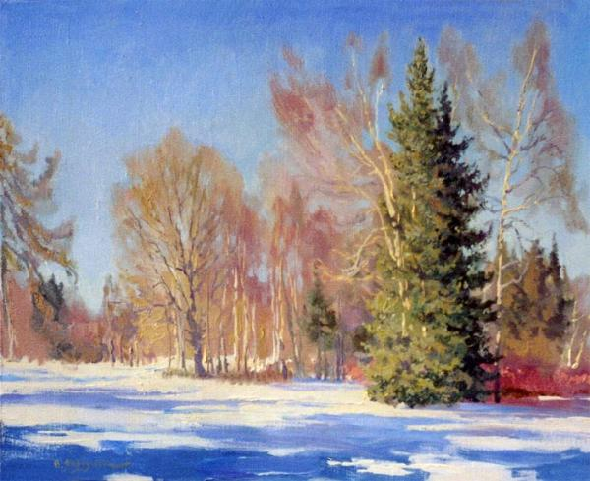
Продуктивное задание

Slide 15
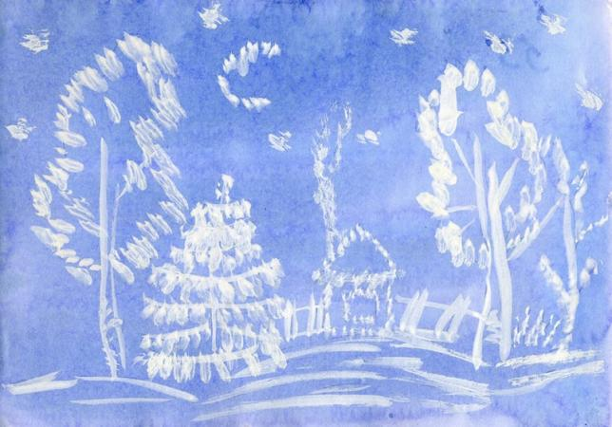
Продуктивное задание

Slide 16
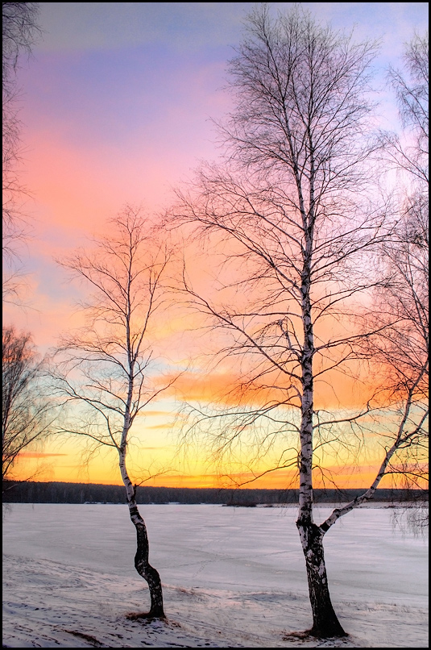
Продуктивное задание

Slide 17
Рефлексия
Оцените свою работу на уроке:
–Что тебе нужно было сделать? Какое было задание?
–Ты справился с заданием? Полностью?
– Ты выполнил работу самостоятельно или с помощью? С чьей?
–Ты доволен своей работой или хотел бы что-нибудь изменить?

Slide 18
Домашнее задание
Принести: Рабочую тетрадь, альбом, карандаш, гуашь, кисти (№ 4, № 6).

